Slide 1

PROGRAMAÇÃO COM INTELIGÊNCIA ARTIFICIAL GENERATIVA
Redes Neurais Profundas em Baixo Nível com TensorFlow
Estudo de Caso Industrial: Controle de Qualidade Preditivo — Aço Forte S.A.
Destrinchando Funções, Métodos, Parâmetros, Tensores e Backpropagation
Docente: Hebert Felix | SENAI São Paulo

Slide 2
APRENDIZADO DE MÁQUINA COM TENSORFLOW | SENAI SP
🎯 Objetivo da Aula
# Arquitetura Completa em Baixo Nível (Sem Camadas Prontas do Keras)
# Entrada (5 Sensores) -> Oculta 1 (64, ReLU) -> Oculta 2 (32, ReLU) -> Saída (1 Logit)
O que vamos construir e dominar passo a passo:
• Projeto Real: Sistema de Inspeção de Defeitos Metálicos da siderúrgica Aço Forte S.A. (15.000 amostras).
• Pipeline de Dados: Carregar dados brutos (.CSV) com Pandas, separar Features (X) e Rótulos (y) e aplicar Normalização Estatística Z-Score.
• Álgebra Tensorial: Compreender a diferença entre Matrizes NumPy, tf.constant (imutável) e tf.Variable (treinável).
• Arquitetura Matemática Pura: Construir camadas ocultas no braço usando tf.matmul, vieses e ativação não linear tf.nn.relu.
• Estabilidade e Treinamento: Dominar Logits, Entropia Cruzada (sigmoid_cross_entropy_with_logits), tf.GradientTape e Otimizador Adam.
• Persistência e Diagnóstico: Salvar pesos treinados com tf.train.Checkpoint e auditar a Curva de Aprendizado no Matplotlib.

Slide 3
APRENDIZADO DE MÁQUINA COM TENSORFLOW | SENAI SP
🏭 Projeto: Situação-Problema — Siderúrgica Aço Forte S.A.
X = df[["diametro_mm", "espessura_mm", "temp_tempera_C", "vibracao_hz", "rugosidade_Ra"]].values
y = df["resultado"].values.reshape(-1, 1) # 0 = Peça Aprovada | 1 = Peça com Trinca/Defeito
Contexto Real da Indústria Metalúrgica
• A Aço Forte S.A. produz lotes contínuos de eixos e chapas submetidos a tratamento térmico de têmpera.
• Inspeções destrutivas ou manuais são lentas e caras. Precisamos prever falhas estruturais em tempo real a partir de 5 sensores.
• Base histórica coletada na planta: 15.000 peças inspecionadas, registradas em arquivo CSV separado por ponto e vírgula (;).
Os 5 Sensores de Entrada (Features X) e o Alvo (y)
• 1. diametro_mm: Diâmetro externo da peça usinada (~120 mm).
• 2. espessura_mm: Espessura da parede metálica (~14 mm).
• 3. temp_tempera_C: Temperatura do forno de têmpera (~850 °C).
• 4. vibracao_hz: Frequência de vibração na bancada (~60 Hz).
• 5. rugosidade_Ra: Acabamento superficial em micrômetros (~1.5 Ra).
• Alvo (resultado): Binário — 0 (Peça Boa) ou 1 (Peça Defeituosa).

Slide 4
APRENDIZADO DE MÁQUINA COM TENSORFLOW | SENAI SP
🗺️ Mapa Mental do Script: As 4 Etapas do Pipeline
# Fluxo Sequencial Completo do Arquivo: TensorFlow aula2.py
# [PASSO 1: Dados e Z-Score] ──► [PASSO 2: Pesos e Forward] ──► [PASSO 3: GradientTape e Adam] ──► [PASSO 4: Checkpoint e Gráfico]
PASSO 1: Dados (.CSV)
• Leitura com pd.read_csv(sep=';')
• Extração de matrizes .values
• Padronização Z-Score (média 0, DP 1)
• Conversão para tf.constant (float32)
PASSO 2: Arquitetura
• Inicialização de Pesos (W) e Vieses (b)
• Camada 1: 5 -> 64 neurônios (ReLU)
• Camada 2: 64 -> 32 neurônios (ReLU)
• Saída: 32 -> 1 neurônio (Logit bruto)
PASSO 3: Treinamento
• Monitoramento com tf.GradientTape()
• Cálculo do erro: compute_loss()
• Derivadas automáticas: tape.gradient()
• Ajuste de pesos: Adam.apply_gradients()
PASSO 4: Entrega
• Cálculo de probabilidade via Sigmoid
• Medição de Acurácia (%) a cada 10 épocas
• Salvamento físico: tf.train.Checkpoint
• Plotagem da Curva de Erro no Matplotlib

Slide 5
APRENDIZADO DE MÁQUINA COM TENSORFLOW | SENAI SP
🧰 Pré-requisitos e Instalação do Ambiente
# Comando no terminal do VS Code ou Prompt do Anaconda:
pip install tensorflow pandas numpy matplotlib
Requisitos de Software e Hardware
• Python 3.9 a 3.12 (Ambiente virtual venv ou Conda recomendado).
• Editor de Código: Visual Studio Code (VS Code) ou PyCharm Community.
• Arquivo de Dados: 'dados_amostras.csv' contendo as 15.000 leituras industriais separado por ';'.
• Hardware: Executa perfeitamente em CPU padrão ou GPU compatível com CUDA.
Papel de Cada Biblioteca Instalada
• tensorflow: Motor de álgebra tensorial, diferenciação automática (GradientTape) e otimizadores de Deep Learning.
• pandas: Leitura veloz de arquivos tabulares (.csv) e fatiamento de colunas por nome.
• numpy: Cálculos estatísticos matriciais de média (np.mean), desvio padrão (np.std) e redimensionamento (reshape).
• matplotlib: Geração visual da Curva de Aprendizado para auditoria de convergência.

Slide 6
APRENDIZADO DE MÁQUINA COM TENSORFLOW | SENAI SP
Explicação Detalhada: Importação das Bibliotecas
import io # Biblioteca input/output
import matplotlib.pyplot as plt # Biblioteca para Gráficos
import numpy as np # Biblioteca para Cálculos Numéricos
import pandas as pd # Manipula dados tabulares
import tensorflow as tf # Biblioteca de Deep Learning
Elemento / Sintaxe | Explicação Técnica, Parâmetros e Papel no Fluxo
import io | Módulo nativo do Python para gerenciar fluxos de entrada e saída (Input/Output) em memória ou buffers de arquivo.
import matplotlib.pyplot as plt | Importa o submódulo pyplot com o apelido 'plt'. Responsável por desenhar a janela gráfica, eixos, títulos e a curva de erro.
import numpy as np | Biblioteca base da computação científica em Python. Fornece arrays multidimensionais de alta performance em C.
import pandas as pd | Ferramenta líder para manipulação de tabelas (DataFrames). Funciona como um 'Excel programável' dentro do código.
import tensorflow as tf | Framework de Aprendizado Profundo do Google. Executa grafos de computação, derivadas parciais e multiplicações em GPU/CPU.

Slide 7
APRENDIZADO DE MÁQUINA COM TENSORFLOW | SENAI SP
Passo 1 (Parte 1 de 2): Leitura do CSV e Separação X / y
caminho_arquivo = r"D:\sn1101935\...\dados_amostros.csv"
df = pd.read_csv(caminho_arquivo, sep=";")
X = df[["diametro_mm", "espessura_mm", "temp_tempera_C", "vibracao_hz", "rugosidade_Ra"]].values
y = df["resultado"].values.reshape(-1, 1)
Elemento / Sintaxe | Explicação Técnica, Parâmetros e Papel no Fluxo
r"D:\sn1101935\..." | O prefixo 'r' (Raw String / String Bruta) impede que o Python interprete a barra invertida '\' como comando de escape (como \n ou \t).
pd.read_csv(..., sep=";") | Lê o arquivo CSV do disco. O parâmetro sep=';' é vital porque o Excel em português salva CSV separado por ponto e vírgula, não vírgula.
df[[...]].values | Seleciona as 5 colunas de sensores do DataFrame e o atributo '.values' extrai apenas os números puros como uma Matriz NumPy (15000, 5).
.reshape(-1, 1) | Transforma o vetor 1D de 15.000 elementos (15000,) em uma matriz-coluna 2D de 15.000 linhas e 1 coluna (15000, 1). O '-1' calcula as linhas automaticamente.

Slide 8
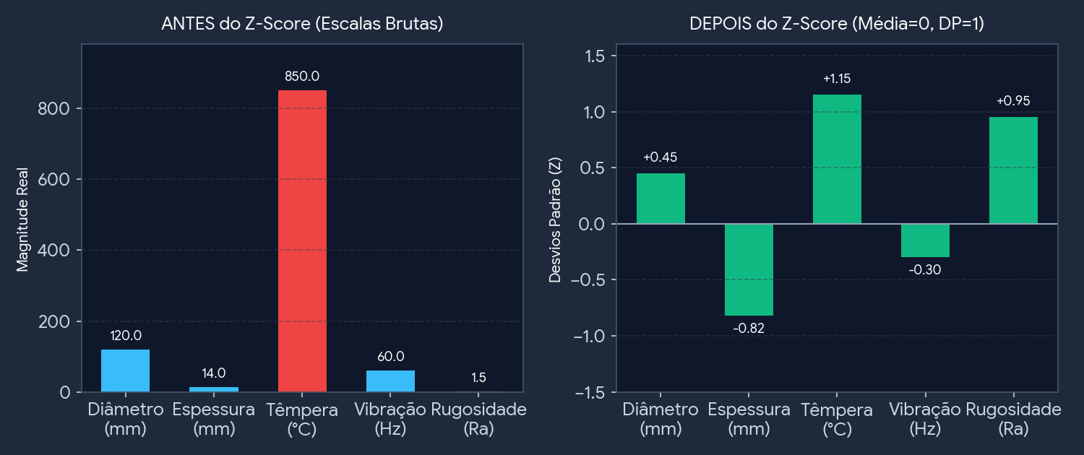
APRENDIZADO DE MÁQUINA COM TENSORFLOW | SENAI SP
📊 Por que Normalizar? A Disparidade Brutal de Escalas
# Sem normalização, a Temperatura (~850 °C) esmaga a Rugosidade (~1.5 Ra) e a Espessura (~14 mm)
X_mean = np.mean(X, axis=0) | X_std = np.std(X, axis=0) | X_scaled = (X - X_mean) / X_std
O que o Gráfico nos Prova?
• No gráfico à esquerda (Escalas Brutas), a barra vermelha da Têmpera (850 °C) é quase 600 vezes maior que a Rugosidade (1.5 Ra).
• Se jogarmos esses números puros em tf.matmul(X, W1), a multiplicação da temperatura gerará gradientes gigantescos.
• A rede neural ficará 'cega' para variações sutis de rugosidade e espessura, achando que só a temperatura importa!
• No gráfico à direita (Pós Z-Score), todas as 5 variáveis falam a mesma língua: quantos desvios padrão estão acima ou abaixo da média (entre -2 e +2).

Slide 9
APRENDIZADO DE MÁQUINA COM TENSORFLOW | SENAI SP
Passo 1 (Parte 2 de 2): Cálculo do Z-Score no NumPy
X_mean = np.mean(X, axis=0) # Calcula Média de cada coluna
X_std = np.std(X, axis=0) # Calcula Desvio Padrão de cada coluna
X_std[X_std == 0] = 1.0 # Proteção contra divisão por zero
X_scaled = (X - X_mean) / X_std # Fórmula Z = (X - μ) / σ
Elemento / Sintaxe | Explicação Técnica, Parâmetros e Papel no Fluxo
np.mean(X, axis=0) | Calcula a média aritmética (μ). O parâmetro axis=0 força o cálculo na vertical (coluna por coluna), gerando 5 médias independentes.
np.std(X, axis=0) | Calcula o desvio padrão (σ) de cada um dos 5 sensores ao longo das 15.000 amostras, medindo a dispersão de cada variável.
X_std[X_std == 0] = 1.0 | Blindagem de engenharia: se algum sensor travar e tiver valor constante (desvio padrão = 0), trocamos por 1.0 para evitar erro de divisão por zero (NaN/Inf).
(X - X_mean) / X_std | Broadcasting do NumPy: subtrai a média de cada sensor e divide pelo seu desvio padrão. Resultado: todas as colunas passam a ter Média = 0 e Desvio Padrão = 1.

Slide 10
APRENDIZADO DE MÁQUINA COM TENSORFLOW | SENAI SP
Conversão para Tensores Imutáveis: tf.constant
X_train_tf = tf.constant(X_scaled, dtype=tf.float32)
y_train_tf = tf.constant(y, dtype=tf.float32)
print(f"Formato dos dados de entrada (Tensores X): {X_train_tf.shape}")
Elemento / Sintaxe | Explicação Técnica, Parâmetros e Papel no Fluxo
tf.constant(...) | Converte a matriz do NumPy para um Tensor constante (imutável) do TensorFlow. Os dados de entrada da fábrica são fatos históricos: a rede não deve alterar os dados dos sensores!
dtype=tf.float32 | Define a precisão numérica de ponto flutuante de 32 bits. O NumPy usa float64 por padrão, mas GPUs e o TensorFlow operam com o dobro de velocidade e metade da memória em float32.
X_train_tf.shape | Retorna TensorShape([15000, 5]): 15.000 linhas (amostras de aço) por 5 colunas (sensores normalizados).
y_train_tf.shape | Retorna TensorShape([15000, 1]): 15.000 linhas por 1 coluna contendo apenas 0.0 (aprovado) ou 1.0 (defeito).

Slide 11
MOMENTO DE DEBATE EM SALA | BLOCO 1
🧠 Discussão com os Alunos: Engenharia de Dados
df = pd.read_csv(caminho_arquivo, sep=";")
y = df["resultado"].values.reshape(-1, 1)
X_scaled = (X - X_mean) / X_std
X_train_tf = tf.constant(X_scaled, dtype=tf.float32)
Perguntas para Reflexão e Debate em Grupo:
• 1. O que aconteceria com os pesos da rede neural se esquecêssemos de aplicar o Z-Score e treinássemos direto com 850 °C e 1.5 Ra?
• 2. Por que usamos a proteção 'X_std[X_std == 0] = 1.0'? Em qual situação real de fábrica um sensor teria desvio padrão igual a zero?
• 3. Por que o vetor 'y' precisou do '.reshape(-1, 1)' em vez de ficar como uma lista simples de 15.000 números?
• 4. Qual o motivo técnico de converter de float64 (padrão NumPy) para tf.float32?

Slide 12
RESPOSTAS FUNDAMENTADAS | BLOCO 1
✅ Gabarito Comentado: Engenharia de Dados
# Resumo Técnico das Boas Práticas do Passo 1:
# Escalas Equalizadas (Z-Score) + Proteção contra NaN + Alinhamento Matricial (15000, 1) + Precisão float32
Respostas das Questões 1 e 2
• 1. Sem Z-Score: A variável de temperatura (~850) dominaria o produto matricial. Os gradientes explodiriam ou fariam o otimizador oscilar em zigue-zague, ignorando sensores vitais como a rugosidade (1.5).
• 2. Sensor Travado (DP = 0): Se um cabo de sensor romper ou o forno operar travado em exatos 850.0 °C em todas as peças, o desvio padrão será 0. Dividir por 0 gera 'NaN' (Not a Number), contaminando toda a rede com erro irreversível.
Respostas das Questões 3 e 4
• 3. Por que reshape(-1, 1): A saída da rede (logits) tem formato 2D (15000, 1). Se 'y' fosse 1D (15000,), ao subtrair ou comparar (15000, 1) com (15000,), o TensorFlow poderia fazer broadcasting cruzado e criar uma matriz gigante (15000, 15000), estourando a memória RAM!
• 4. Por que tf.float32: Reduz o consumo de memória RAM/VRAM pela metade e evita erros de incompatibilidade de tipos (TypeError) ao multiplicar entradas pelos pesos W, que são inicializados nativamente em float32.

Slide 13
APRENDIZADO DE MÁQUINA COM TENSORFLOW | SENAI SP
Passo 2: Topologia da Rede Neural em Baixo Nível
W1 = tf.Variable(tf.random.normal([5, 64], stddev=0.1)) ; b1 = tf.Variable(tf.zeros([64]))
W2 = tf.Variable(tf.random.normal([64, 32], stddev=0.1)) ; b2 = tf.Variable(tf.zeros([32]))
W_out = tf.Variable(tf.random.normal([32, 1], stddev=0.1)); b_out = tf.Variable(tf.zeros([1]))
Anatomia das Camadas (Funil de Extração de Padrões)
• Camada de Entrada (Sensores): 5 variáveis normalizadas entram simultaneamente.
• Camada Oculta 1 (Expansão): 5 entradas conectadas a 64 neurônios (W1: 5x64 = 320 pesos + 64 vieses). Combina os sensores em 64 padrões intermediários.
• Camada Oculta 2 (Refinamento): 64 sinais entram em 32 neurônios (W2: 64x32 = 2.048 pesos + 32 vieses). Filtra correlações mais complexas de falha.
• Camada de Saída (Decisão): 32 sinais convergem em 1 único neurônio (W_out: 32x1 = 32 pesos + 1 viés). Total da rede: 2.497 parâmetros treináveis!

Slide 14
FUNDAMENTAÇÃO TÉCNICA & LÚDICA | CASO AÇO FORTE S.A.
📖 Dicionário de Elementos: tf.Variable, tf.random.normal e tf.zeros
W1 = tf.Variable(tf.random.normal([5, 64], stddev=0.1))
b1 = tf.Variable(tf.zeros([64]))
🔬 Fundamentação Técnica & Contexto
• Tradução / Origem: Variável Mutável Treinável / Distribuição Normal Aleatória / Tensor de Zeros.
• Onde atua no Script: Cria os Pesos Sinápticos (W1, W2, W_out) e os Vieses (b1, b2, b_out) na memória.
• Como funciona por baixo do capô: Diferente de tf.constant, um tf.Variable possui estado mutável e é monitorado automaticamente pelo tf.GradientTape. Inicializamos W com ruído gaussiano pequeno (stddev=0.1) para 'quebrar a simetria': se todos os pesos começassem em zero, todos os 64 neurônios calculariam exatamente a mesma coisa e nunca aprenderiam funções distintas!
🏭 Analogia Lúdica & Exemplo na Fábrica
• Analogia Industrial: Pense nos pesos (W) como os botões de regulagem fina das máquinas da Aço Forte. No primeiro dia, deixamos os botões em posições levemente diferentes (random.normal) para testar qual regulagem funciona melhor. Conforme os defeitos aparecem, o engenheiro gira esses botões (tf.Variable permite girar; tf.constant seria um botão soldado!).
• Exemplo Numérico Real: W1 nasce com 320 números sorteados perto de zero (ex: -0.04, +0.08, -0.11) e b1 nasce com 64 zeros [0.0, 0.0, ...].

Slide 15
APRENDIZADO DE MÁQUINA COM TENSORFLOW | SENAI SP
Explicação Detalhada: Inicialização de W e b
W1 = tf.Variable(tf.random.normal([5, 64], stddev=0.1))
b1 = tf.Variable(tf.zeros([64]))
W2 = tf.Variable(tf.random.normal([64, 32], stddev=0.1))
W_out = tf.Variable(tf.random.normal([32, 1], stddev=0.1))
Elemento / Sintaxe | Explicação Técnica, Parâmetros e Papel no Fluxo
[5, 64] / [64, 32] / [32, 1] | Regra de Ouro das Matrizes: O número de linhas de W DEVE ser igual ao número de colunas da camada anterior! (5 sensores -> 64 neurônios -> 32 neurônios -> 1 saída).
stddev=0.1 | Desvio padrão do sorteio aleatório. Mantém os pesos iniciais próximos de zero (-0.2 a +0.2) para evitar que as multiplicações explodam logo na Época 1.
b1 = tf.Variable(tf.zeros([64])) | Vetor de Viés (Bias / Intercepto). Nasce zerado porque os pesos W já quebraram a simetria. Permite deslocar a função de ativação para a esquerda ou direita.
Por que separar W e b? | W multiplica o sinal do sensor (inclinação da reta: o quão importante é o sensor), enquanto b soma um valor fixo (limiar base de disparo do neurônio).

Slide 16
FUNDAMENTAÇÃO TÉCNICA & LÚDICA | CASO AÇO FORTE S.A.
📖 Dicionário de Elementos: nn (Módulo tf.nn — Neural Network)
z1 = tf.nn.relu(tf.matmul(X, W1) + b1)
perda = tf.nn.sigmoid_cross_entropy_with_logits(labels=y_true, logits=y_pred)
🔬 Fundamentação Técnica & Contexto
• Tradução / Origem: Abreviação de Neural Network (Rede Neural) — Submódulo núcleo do TensorFlow.
• Onde atua no Script: Fornece as ativações (tf.nn.relu, tf.nn.sigmoid) e o cálculo de entropia cruzada no Forward e na Loss.
• Como funciona por baixo do capô: É a biblioteca de operações primitivas de baixo nível do TensorFlow. Enquanto o 'tf.keras.layers' entrega caixas-pretas prontas que escondem as matrizes W e b do programador, o 'tf.nn' expõe a matemática pura sobre tensores, dando controle total sobre cada operação algébrica.
🏭 Analogia Lúdica & Exemplo na Fábrica
• Analogia Industrial: Imagine uma oficina mecânica de competição: o Keras é comprar um motor fechado na caixa e só ligar a chave; o módulo 'tf.nn' é a bancada de peças forjadas (pistões, bielas, válvulas) onde você mesmo monta e calibra o motor peça por peça.
• Exemplo Numérico Real: Quando chamamos tf.nn.relu(tensor), não estamos criando uma camada oculta inteira, estamos aplicando a função matemática f(x)=max(0,x) diretamente sobre os números da matriz.

Slide 17
FUNDAMENTAÇÃO TÉCNICA & LÚDICA | CASO AÇO FORTE S.A.
📖 Dicionário de Elementos: matmul (tf.matmul — Matrix Multiplication)
def forward(X):
z1 = tf.nn.relu(tf.matmul(X, W1) + b1) # (15000, 5) @ (5, 64) -> (15000, 64)
🔬 Fundamentação Técnica & Contexto
• Tradução / Origem: Matrix Multiplication (Multiplicação Matricial da Álgebra Linear).
• Onde atua no Script: Executa o cruzamento entre os dados dos sensores (X) e os pesos sinápticos (W1, W2, W_out).
• Como funciona por baixo do capô: Realiza o produto escalar entre cada linha da primeira matriz e cada coluna da segunda matriz: Resultado = Soma(X_i * W_i). Atenção: é totalmente diferente do operador '*' do Python, que multiplica apenas elemento por elemento na mesma posição (Produto de Hadamard).
🏭 Analogia Lúdica & Exemplo na Fábrica
• Analogia Industrial: Imagine um júri de Carnaval ou inspetor da Aço Forte com uma planilha de notas: ele pega as 5 medições de uma peça (Temperatura, Vibração, etc.), multiplica cada uma pelo 'peso de importância' daquele critério e soma tudo para dar uma nota combinada. O tf.matmul faz isso para 15.000 peças e 64 critérios simultaneamente!
• Exemplo Numérico Real: Peça 1: [Temp=1.2, Vib=-0.5] × Pesos [0.8, -0.4] -> (1.2 * 0.8) + (-0.5 * -0.4) = 0.96 + 0.20 = 1.16.

Slide 18
APRENDIZADO DE MÁQUINA COM TENSORFLOW | SENAI SP
📐 Raios-X das Dimensões Matriciais no Forward Pass
# A Regra dos Meios Iguais: (Linhas_A, Colunas_A) x (Linhas_B, Colunas_B) => Colunas_A == Linhas_B!
# Camada 1: (15000, 5) x (5, 64) -> (15000, 64) | Camada 2: (15000, 64) x (64, 32) -> (15000, 32)
Transformação Passo a Passo dos Tensores
• 1. Entrada X_train_tf: [15000, 5] × Pesos W1: [5, 64] = Resultado: [15000, 64] (+ b1 [64] via broadcasting).
• ↳ O '5' interno se anula! As 5 leituras de sensores viram 64 características abstratas para cada uma das 15.000 peças.
• 2. Oculta z1: [15000, 64] × Pesos W2: [64, 32] = Resultado: [15000, 32] (+ b2 [32] via broadcasting).
• ↳ O '64' interno se anula! Os 64 sinais são comprimidos e refinados em 32 indicadores de falha.
• 3. Oculta z2: [15000, 32] × Pesos W_out: [32, 1] = Resultado Final (logits): [15000, 1] (+ b_out [1]).
• ↳ O '32' interno se anula! Sobram exatamente 15.000 linhas com 1 veredito numérico bruto (logit) por peça!

Slide 19
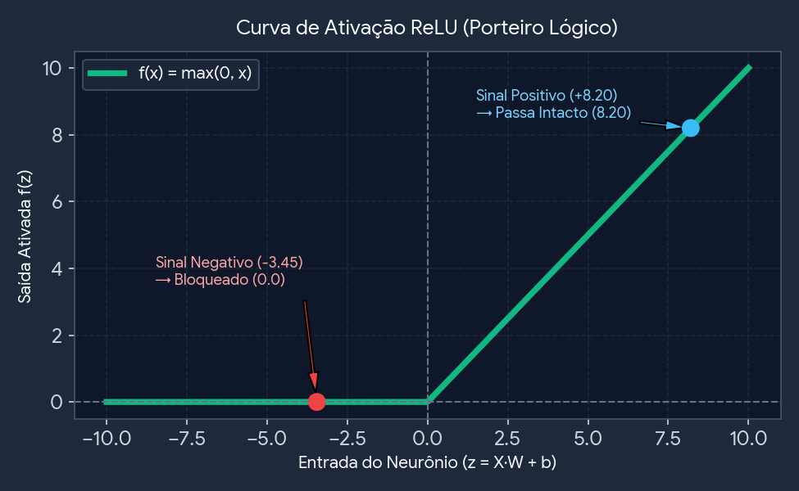
FUNÇÃO DE ATIVAÇÃO NÃO LINEAR | CASO AÇO FORTE S.A.
📖 Dicionário de Elementos: relu (tf.nn.relu)
z1 = tf.nn.relu(tf.matmul(X, W1) + b1) # Regra Matemática: f(x) = max(0, x)
Por que 'Zerar Negativos' é Revolucionário?
• Tradução: Rectified Linear Unit (Unidade Linear Retificada).
• O Problema da Linearidade: Sem a ReLU, multiplicar matrizes seguidas (X · W1 · W2) equivale matematicamente a uma única multiplicação linear. Uma rede de 100 camadas sem ativação não consegue aprender uma simples curva!
• A Dobra no Espaço: Ao zerar valores negativos e manter positivos intactos, a ReLU cria 'dobras' (joelhos), permitindo desenhar fronteiras complexas (ex: peça só trinca se Temp > 880°C E Espessura < 12mm ao mesmo tempo).
• Analogia do Porteiro: É uma válvula de retenção industrial. Sinais fracos/negativos (ruído) são barrados em 0.0; alertas positivos passam com força total!

Slide 20
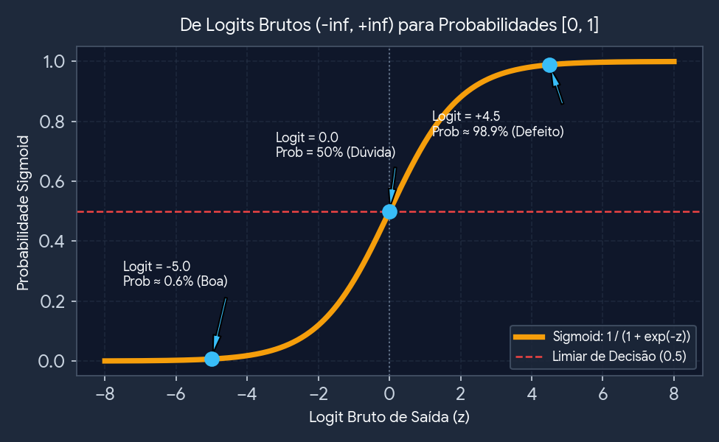
PONTUAÇÃO NÃO CALIBRADA VS PROBABILIDADE | CASO AÇO FORTE S.A.
📖 Dicionário de Elementos: logits (Saída Bruta)
logits = tf.matmul(z2, W_out) + b_out # Nota: NÃO tem ReLU nem Sigmoid aqui! Vai de -infinito a +infinito
Fundamentação Técnica & Termômetro de Convicção
• O que são Logits: São os valores reais puros (-∞ a +∞) que saem da última camada ANTES de serem espremidos entre 0% e 100% pela função Sigmoid.
• Por que não colocar ReLU na saída? Se colocássemos ReLU na saída, valores negativos virariam 0.0, e logit 0.0 significa 50% de dúvida! A rede nunca conseguiria dizer que tem 99% de certeza que a peça é BOA (que exige logit muito negativo, ex: -6.0).
• Termômetro Industrial:
• • Logit = +4.5 ➔ 98.9% de chance de DEFEITO (Alerta!).
• • Logit = 0.0 ➔ 50.0% (Em cima do muro).
• • Logit = -5.0 ➔ 0.6% de defeito (99.4% Peça Perfeita!).

Slide 21
APRENDIZADO DE MÁQUINA COM TENSORFLOW | SENAI SP
Explicação Detalhada: A Função de Propagação forward(X)
def forward(X):
z1 = tf.nn.relu(tf.matmul(X, W1) + b1) # Ativação ReLU na Camada 1
z2 = tf.nn.relu(tf.matmul(z1, W2) + b2) # Ativação ReLU na Camada 2
logits = tf.matmul(z2, W_out) + b_out # Saída bruta linear
return logits
Elemento / Sintaxe | Explicação Técnica, Parâmetros e Papel no Fluxo
def forward(X): | Define o fluxo de Propagação Direta (Forward Pass). Recebe o lote de sensores 'X' e empurra os dados da esquerda para a direita até gerar o palpite final.
z1 = tf.nn.relu(...) | Saída ativada da Camada Oculta 1 (15000, 64). Combina os 5 sensores com W1, soma b1 e zera resultados negativos via ReLU.
z2 = tf.nn.relu(...) | Saída ativada da Camada Oculta 2 (15000, 32). Recebe 'z1' como entrada, multiplica por W2, soma b2 e aplica novo filtro não linear ReLU.
logits = tf.matmul(...) + b_out | Camada de Saída Linear (15000, 1). Combina os 32 sinais de 'z2' em 1 nota bruta irrestrita para cada peça, sem função de ativação.
return logits | Devolve o tensor (15000, 1) de logits para ser auditado pela função de perda (compute_loss) dentro do loop de treinamento.

Slide 22
MOMENTO DE DEBATE EM SALA | BLOCO 2
🧠 Discussão com os Alunos: Arquitetura e Forward Pass
W1 = tf.Variable(tf.random.normal([5, 64], stddev=0.1))
z1 = tf.nn.relu(tf.matmul(X, W1) + b1)
logits = tf.matmul(z2, W_out) + b_out
Perguntas para Reflexão e Debate em Grupo:
• 1. O que aconteceria se inicializássemos W1, W2 e W_out com 'tf.zeros' (tudo zero), igual fizemos com os vieses b1 e b2?
• 2. Se a fábrica Aço Forte instalar mais 3 sensores novos na máquina (totalizando 8 sensores), o que precisamos alterar nas matrizes W1, W2 e W_out?
• 3. Por que usamos ReLU nas camadas ocultas z1 e z2, mas NÃO usamos ReLU na linha do 'logits'?
• 4. Qual a diferença prática entre usar 'X * W1' e 'tf.matmul(X, W1)' no Python?

Slide 23
RESPOSTAS FUNDAMENTADAS | BLOCO 2
✅ Gabarito Comentado: Arquitetura e Forward Pass
# Regra de Simetria e Dimensionalidade:
# Pesos W exigem inicialização aleatória (Quebra de Simetria) | Apenas a entrada de W1 muda se mudarmos o nº de sensores!
Respostas das Questões 1 e 2
• 1. Problema dos Pesos Zerados (Simetria): Se W fosse tudo zero, todos os neurônios multiplicariam por zero, teriam a mesma saída e receberiam exatamente a mesma derivada no Backpropagation. Os 64 neurônios agiriam como 1 único neurônio clonado!
• 2. Mudança de 5 para 8 Sensores: Alteramos APENAS o número de linhas de W1, de [5, 64] para [8, 64]. Como a saída de W1 continua sendo 64 neurônios, W2 [64, 32] e W_out [32, 1] permanecem intactos!
Respostas das Questões 3 e 4
• 3. Sem ReLU nos Logits: A ReLU corta valores negativos para zero. Nos logits, valores negativos são essenciais porque representam a certeza de que a peça é BOA (classe 0). Cortar negativos impediria a rede de prever probabilidades abaixo de 50%.
• 4. '*' vs 'tf.matmul': O operador '*' tenta multiplicar posição por posição e causaria um erro imediato (InvalidArgumentError) porque (15000, 5) e (5, 64) têm formatos incompatíveis. Já o 'tf.matmul' faz o produto linha por coluna da Álgebra Linear.

Slide 24
FUNDAMENTAÇÃO TÉCNICA & LÚDICA | CASO AÇO FORTE S.A.
📖 Dicionário de Elementos: sigmoid_cross_entropy_with_logits (Parte 1: O Juiz Severo)
tf.nn.sigmoid_cross_entropy_with_logits(labels=y_true, logits=y_pred)
🔬 Fundamentação Técnica & Contexto
• Tradução / Origem: Entropia Cruzada Binária com Ativação Sigmoide Integrada.
• Onde atua no Script: Compara o gabarito real da fábrica (labels=y_true) com a convicção bruta da rede (logits=y_pred) peça por peça.
• Como funciona por baixo do capô: Mede a distância probabilística (divergência de Kullback-Leibler) entre a verdade (0 ou 1) e a previsão da rede. Diferente do Erro Quadrático Médio (MSE), a Entropia Cruzada usa logaritmos: isso significa que se a rede estiver 'errada e arrogante' (ex: peça tem defeito 1, mas a rede deu logit -8.0 garantindo que era boa), a punição cresce exponencialmente!
🏭 Analogia Lúdica & Exemplo na Fábrica
• Analogia Industrial: É o Auditor de Qualidade Implacável da Aço Forte: se o inspetor novato fica em dúvida (50%), leva uma advertência leve. Se ele acerta com convicção, ganha parabéns (erro ~ 0). Mas se ele assina um laudo garantindo que uma peça rachada está 99.9% perfeita, a multa é astronômica!
• Exemplo Numérico Real: Peça Defeituosa (y=1.0): Se logit = +5.0 (acertou em cheio) -> Erro = 0.0067. Se logit = -5.0 (errou feio) -> Erro = 5.0067 (747x maior!).

Slide 25
EVITANDO O CRASH DE MEMÓRIA (LOG(0) E OVERFLOW) | CASO AÇO FORTE S.A.
📖 Dicionário: Por que '..._with_logits'? (Estabilidade Numérica)
# Fórmula Ingênua (PERIGOSA): p = 1 / (1 + exp(-z)) --> loss = -y * log(p) - (1-y) * log(1-p)
# Fórmula Blindada do TensorFlow: loss = max(z, 0) - z * y + log(1 + exp(-abs(z)))
💥 O Desastre do Cálculo Separado (Sem Logits)
• Imagine que na época 50 um neurônio gera um logit alto, ex: z = +100.0.
• Se calculássemos a Sigmoid primeiro: σ(100) = 1.0000000 (arredondado pelo limite de 32 bits do float32).
• Se a peça real for 0 (boa), a Entropia Cruzada tentará calcular: log(1 - 1.0) = log(0) = -Infinito (NaN)!
• Um único 'NaN' (Not a Number) destrói todos os 2.497 pesos da rede instantaneamente!
🛡️ O Truque Algébrico do TensorFlow (Log-Sum-Exp)
• Ao passar os 'logits' brutos direto para 'sigmoid_cross_entropy_with_logits', o TensorFlow não calcula a probabilidade intermediária!
• Ele aplica a simplificação analítica: max(z, 0) - z*y + ln(1 + e^(-|z|)).
• Note o expoente negativo com módulo: e^(-|z|). Não importa se z é +1000 ou -1000, o expoente é sempre negativo (nunca estoura para infinito) e nunca gera log(0)!
• É por isso que em Deep Learning profissional SEMPRE entregamos logits brutos para a função de perda.

Slide 26
FUNDAMENTAÇÃO TÉCNICA & LÚDICA | CASO AÇO FORTE S.A.
📖 Dicionário de Elementos: tf.reduce_mean e a Função compute_loss
def compute_loss(y_true, y_pred):
return tf.reduce_mean(tf.nn.sigmoid_cross_entropy_with_logits(labels=y_true, logits=y_pred))
🔬 Fundamentação Técnica & Contexto
• Tradução / Origem: reduce_mean = Redução Dimensional pela Média Aritmética | compute_loss = Função Objetivo Encapsulada.
• Onde atua no Script: Transforma a coluna de 15.000 erros individuais (15000, 1) em um único número escalar (dimensão 0) que resume o desempenho da época.
• Como funciona por baixo do capô: A função 'sigmoid_cross_entropy_with_logits' devolve uma matriz (15000, 1) com a multa de cada peça. Porém, o cálculo diferencial (GradientTape) precisa derivar um único número global em relação aos pesos. O 'tf.reduce_mean' soma os 15.000 erros e divide por 15.000, colapsando o tensor para 1 escalar.
🏭 Analogia Lúdica & Exemplo na Fábrica
• Analogia Industrial: Imagine que o auditor corrigiu as 15.000 fichas de inspeção da fábrica hoje. A diretoria não quer ler 15.000 folhas; ela quer um único número no painel de LED do galpão: 'Qual foi o Índice Médio de Erro da fábrica hoje?'. Esse painel geral é o 'compute_loss'!
• Exemplo Numérico Real: Vetor de 15.000 multas: [0.02, 1.45, 0.08, ..., 0.12] ──► tf.reduce_mean ──► Escalar: 0.4125.

Slide 27
APRENDIZADO DE MÁQUINA COM TENSORFLOW | SENAI SP
Explicação Detalhada: A Função compute_loss(y_true, y_pred)
def compute_loss(y_true, y_pred):
return tf.reduce_mean(
tf.nn.sigmoid_cross_entropy_with_logits(labels=y_true, logits=y_pred)
)
Elemento / Sintaxe | Explicação Técnica, Parâmetros e Papel no Fluxo
def compute_loss(y_true, y_pred): | Função personalizada criada pelo desenvolvedor (wrapper) para organizar o código e facilitar a chamada dentro do GradientTape.
labels=y_true | Primeiro argumento nomeado: exige o tensor de rótulos reais (0.0 ou 1.0) com exatamente o mesmo formato e tipo (float32) dos logits.
logits=y_pred | Segundo argumento nomeado: recebe os valores lineares brutos retornados por 'forward(X_train_tf)'.
tf.reduce_mean(...) | Colapsa o tensor (15000, 1) somando todos os elementos e dividindo por N=15.000. Retorna um Tensor escalar (ex: 0.6931 na época 1).

Slide 28
FUNDAMENTAÇÃO TÉCNICA & LÚDICA | CASO AÇO FORTE S.A.
📖 Dicionário de Elementos: tf.optimizers.Adam (Parte 1: O Engenheiro Chefe)
optimizer = tf.optimizers.Adam(learning_rate=0.01)
optimizer.apply_gradients(zip(grads, var_list))
🔬 Fundamentação Técnica & Contexto
• Tradução / Origem: Adaptive Moment Estimation (Estimação de Momentos Adaptativos).
• Onde atua no Script: Algoritmo que recebe as derivadas (grads) e altera o valor físico dos 2.497 pesos e vieses para reduzir o erro na próxima época.
• Como funciona por baixo do capô: É o otimizador mais utilizado na indústria de IA porque funde duas grandes ideias da física e da estatística: 1) Momentum (Inércia: acumula a velocidade das descidas anteriores para não parar em pequenos buracos) e 2) RMSProp (Freio Adaptativo: divide o passo pela variação recente daquele peso, dando passos menores em pesos instáveis e passos maiores em pesos suaves).
🏭 Analogia Lúdica & Exemplo na Fábrica
• Analogia Industrial: Pense em uma caminhonete 4x4 inteligente descendo uma serra sob neblina fechada (buscando o fundo do vale onde o Erro = 0): em retas firmes ela embala (Momentum); mas se a roda dianteira direita passa num trecho esburacado, a suspensão eletrônica freia apenas aquela roda individualmente para não capotar!
• Exemplo Numérico Real: Com learning_rate=0.01, o Adam calibra automaticamente 2.497 velocidades de ajuste diferentes, uma para cada parâmetro da rede.

Slide 29
OS 4 PASSOS INTERNOS DE ATUALIZAÇÃO | CASO AÇO FORTE S.A.
📖 Dicionário: A Matemática Interna do Adam e learning_rate
optimizer = tf.optimizers.Adam(learning_rate=0.01) # Padroes ocultos: beta_1=0.9, beta_2=0.999, epsilon=1e-7
O que o Adam Calcula em Cada Peso (θ)?
• 1. 1º Momento (Média / Direção - m_t): m_t = 0.9 * m_(t-1) + 0.1 * gradiente. Guarda 90% da direção anterior (inércia) + 10% da inclinação atual.
• 2. 2º Momento (Variância / Escala - v_t): v_t = 0.999 * v_(t-1) + 0.001 * (gradiente²). Mede o quão turbulento ou íngreme é o histórico daquele peso.
• 3. Regra de Atualização Final: Novo_Peso = Peso_Atual - (learning_rate * m_t) / (raiz(v_t) + 1e-7).
• ↳ Repare que dividir por raiz(v_t) reduz o passo se o gradiente for gigante e amplia se for minúsculo!
O Hiperparâmetro learning_rate=0.01
• O que é: É o tamanho base da passada que o otimizador dá a cada época.
• Se for muito alto (ex: 5.0): O modelo salta de um lado para o outro do vale (divergência) e o erro explode.
• Se for muito baixo (ex: 0.000001): O modelo caminha como uma tartaruga e precisaria de 500.000 épocas para aprender.
• Por que 0.01 aqui? Como estamos usando Batch Gradient Descent (as 15.000 peças de uma só vez, sem ruído de mini-lotes), o gradiente é super preciso, permitindo um passo firme de 0.01.

Slide 30
MOMENTO DE DEBATE EM SALA | BLOCO 3
🧠 Discussão com os Alunos: Função de Perda e Otimizador
def compute_loss(y_true, y_pred):
return tf.reduce_mean(tf.nn.sigmoid_cross_entropy_with_logits(labels=y_true, logits=y_pred))
optimizer = tf.optimizers.Adam(learning_rate=0.01)
Perguntas para Reflexão e Debate em Grupo:
• 1. Por que não calculamos 'prob = tf.nn.sigmoid(logits)' primeiro e depois jogamos a probabilidade no logaritmo da perda?
• 2. Se retirarmos o 'tf.reduce_mean' de dentro da função 'compute_loss', o que ela retornará? Por que isso é importante?
• 3. Qual a vantagem do otimizador Adam sobre o Gradiente Descendente Clássico (SGD) que usa passo fixo para todos os pesos?
• 4. O que aconteceria na curva de aprendizado se mudássemos 'learning_rate=0.01' para 'learning_rate=10.0'?

Slide 31
RESPOSTAS FUNDAMENTADAS | BLOCO 3
✅ Gabarito Comentado: Função de Perda e Otimizador
# Síntese do Bloco 3:
# Estabilidade Numérica (Log-Sum-Exp) + Redução Escalar (reduce_mean) + Passo Adaptativo Individual (Adam)
Respostas das Questões 1 e 2
• 1. Perigo da Sigmoid Separada: Valores extremos de logits arredondam a probabilidade para exatos 0.0 ou 1.0 na memória float32. Calcular log(0) resulta em -Infinito (NaN), travando o treinamento. A função '..._with_logits' usa uma identidade matemática imune a overflow/underflow.
• 2. Sem o tf.reduce_mean: A função retornaria uma coluna com 15.000 números (15000, 1). O 'reduce_mean' resume toda a fábrica em 1 único escalar (a média global do erro), permitindo monitorar e plotar a evolução da época.
Respostas das Questões 3 e 4
• 3. Adam vs SGD Clássico: O SGD aplica o mesmo passo cego a todos os pesos. O Adam guarda memória da direção (Momentum) e da turbulência (RMSProp) de cada um dos 2.497 pesos individualmente, convergindo muito mais rápido e sem empacar em platôs.
• 4. Learning Rate = 10.0: O passo seria tão violento que os pesos saltariam por cima do ponto de erro mínimo (overshooting), fazendo a perda subir ou oscilar caoticamente sem nunca aprender.

Slide 32
FUNDAMENTAÇÃO TÉCNICA & LÚDICA | CASO AÇO FORTE S.A.
📖 Dicionário de Elementos: tf.GradientTape, tape.gradient e apply_gradients
with tf.GradientTape() as tape:
logits_previstos = forward(X_train_tf)
loss = compute_loss(y_train_tf, logits_previstos)
grads = tape.gradient(loss, var_list) ; optimizer.apply_gradients(zip(grads, var_list))
🔬 Fundamentação Técnica & Contexto
• Tradução / Origem: Fita Gravadora de Gradientes / Diferenciação Automática Reversa (Backpropagation).
• Onde atua no Script: Grava todas as contas do Forward Pass para calcular a culpa (derivada parcial) de cada peso no erro final.
• Como funciona por baixo do capô: Dentro do bloco 'with tf.GradientTape() as tape:', o TensorFlow liga uma câmera gravadora que registra cada multiplicação e soma envolvendo 'tf.Variable'. Quando chamamos 'tape.gradient(loss, var_list)', ele rebobina a fita de trás para frente (da saída até a camada 1) aplicando a Regra da Cadeia do Cálculo Diferencial: ∂Loss / ∂W.
🏭 Analogia Lúdica & Exemplo na Fábrica
• Analogia Industrial: É a Caixa-Preta / VAR da fábrica Aço Forte: durante a produção (Forward), a câmera grava tudo. Quando sai o laudo de defeito (loss), o engenheiro rebobina a fita (tape.gradient) para descobrir exatamente qual máquina (W1, W2 ou W_out) desregulou e em qual direção girar a chave inglesa!
• Exemplo Numérico Real: Se ∂Loss/∂W1 = +0.25, significa que aumentar W1 faz o erro subir; logo, o Adam diminui o valor de W1!

Slide 33
APRENDIZADO DE MÁQUINA COM TENSORFLOW | SENAI SP
Passo 3 (Parte 1 de 2): O Motor do Backpropagation
for epoch in range(epocas):
with tf.GradientTape() as tape:
logits_previstos = forward(X_train_tf)
loss = compute_loss(y_train_tf, logits_previstos)
var_list = [W1, b1, W2, b2, W_out, b_out]
grads = tape.gradient(loss, var_list)
optimizer.apply_gradients(zip(grads, var_list))
Elemento / Sintaxe | Explicação Técnica, Parâmetros e Papel no Fluxo
for epoch in range(epocas): | Uma Época (Epoch) significa que a rede neural estudou o conjunto inteiro das 15.000 peças uma vez completa.
with tf.GradientTape() as tape: | Gerenciador de contexto que rastreia todas as operações matemáticas executadas dentro do bloco indentado.
var_list = [W1, b1, ...] | Lista ordenada com as 6 matrizes/vetores mutáveis que o TensorFlow deve derivar e ajustar.
grads = tape.gradient(loss, var_list) | Calcula a lista de 6 tensores de gradientes (derivadas parciais), indicando a inclinação do erro para cada peso.
zip(grads, var_list) | Emparelha cada derivada com sua respectiva variável: [(grad_W1, W1), (grad_b1, b1), ...] e entrega ao Adam para atualizar na memória.

Slide 34
APRENDIZADO DE MÁQUINA COM TENSORFLOW | SENAI SP
Passo 3 (Parte 2 de 2): Probabilidades e Acurácia Real
historico_perda.append(loss.numpy())
if (epoch + 1) % 10 == 0 or epoch == 0:
probabilidades = tf.nn.sigmoid(logits_previstos)
previsoes_binarias = tf.cast(probabilidades > 0.5, tf.float32)
acuracia = tf.reduce_mean(tf.cast(tf.equal(previsoes_binarias, y_train_tf), tf.float32))
Elemento / Sintaxe | Explicação Técnica, Parâmetros e Papel no Fluxo
loss.numpy() | Extrai o número float puro de dentro do Tensor do TensorFlow para guardá-lo na lista Python 'historico_perda'.
if (epoch + 1) % 10 == 0 or epoch == 0: | Operador módulo (%): imprime o relatório no terminal apenas na Época 1 e depois de 10 em 10 épocas (10, 20, 30... 100).
tf.nn.sigmoid(logits_previstos) | Converte os logits brutos (-∞, +∞) em probabilidades reais entre 0.0 (0%) e 1.0 (100%).
tf.cast(probabilidades > 0.5, tf.float32) | Compara se a chance de defeito passa de 50% (gera True/False) e o 'tf.cast' converte True para 1.0 e False para 0.0.
tf.reduce_mean(tf.cast(tf.equal(...))) | Compara os palpites (0/1) com a realidade (y_train_tf). Acertos viram 1.0 e erros viram 0.0. A média disso é exatamente a porcentagem de Acurácia!

Slide 35
APRENDIZADO DE MÁQUINA COM TENSORFLOW | SENAI SP
Passo 4 (Parte 1 de 2): Salvando o Modelo (Checkpoint)
opcao = input("Deseja salvar o modelo treinado? (sim/não): ").strip().lower()
if opcao == "sim":
checkpoint = tf.train.Checkpoint(W1=W1, b1=b1, W2=W2, b2=b2, W_out=W_out, b_out=b_out)
caminho_salvamento = r"C:\Users\Instrutor\Documents\Hebert\modelo_treinado.ckpt"
checkpoint.save(caminho_salvamento)
Elemento / Sintaxe | Explicação Técnica, Parâmetros e Papel no Fluxo
.strip().lower() | Higienização da entrada do usuário: '.strip()' remove espaços em branco acidentais no início/fim e '.lower()' converte 'SIM' ou 'Sim' para 'sim'.
tf.train.Checkpoint(...) | Cria um objeto empacotador que mapeia os nomes ('W1', 'b1'...) para os tensores treinados na memória RAM.
checkpoint.save(caminho_salvamento) | Grava os pesos ajustados em arquivos binários no disco rígido (.index e .data). Assim, amanhã a fábrica pode prever defeitos instantaneamente sem precisar treinar tudo de novo!

Slide 36
APRENDIZADO DE MÁQUINA COM TENSORFLOW | SENAI SP
Passo 4 (Parte 2 de 2): Plotagem da Curva de Aprendizado
plt.figure(figsize=(10, 5))
plt.plot(historico_perda, color="#10b981", linewidth=2.5, label="Erro (Loss)")
plt.title("Curva de Aprendizado Real - Redução de Erro (Aço Forte S.A.)")
plt.xlabel("Épocas de Treinamento") ; plt.ylabel("Valor do Erro (Loss)")
plt.grid(True, linestyle="--", alpha=0.5) ; plt.legend() ; plt.show()
Elemento / Sintaxe | Explicação Técnica, Parâmetros e Papel no Fluxo
plt.figure(figsize=(10, 5)) | Abre uma nova janela gráfica com proporção widescreen de 10 polegadas de largura por 5 de altura.
plt.plot(historico_perda, ...) | Desenha a linha conectando o erro de cada época. Usa cor verde esmeralda hexadecimal (#10b981) e espessura 2.5.
plt.title / xlabel / ylabel | Nomeia o título superior do gráfico, o eixo horizontal X (Épocas) e o eixo vertical Y (Valor do Erro).
plt.grid(True, linestyle="--", alpha=0.5) | Ativa a grade pontilhada ('--') com 50% de transparência (alpha=0.5) para facilitar a leitura visual dos valores.
plt.legend() / plt.show() | 'legend()' exibe o quadro com o rótulo 'Erro (Loss)' e 'show()' renderiza a janela interativa na tela do computador.

Slide 37
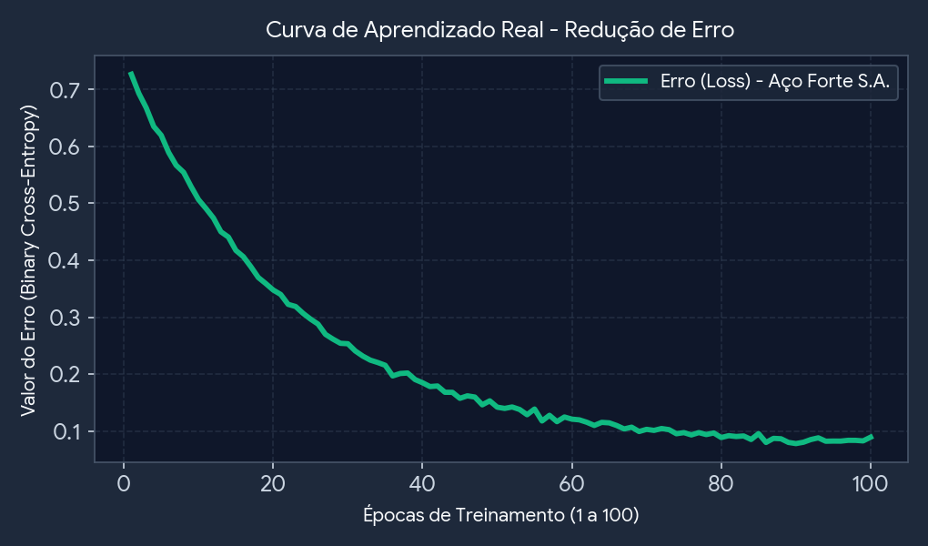
APRENDIZADO DE MÁQUINA COM TENSORFLOW | SENAI SP
📈 Diagnóstico Visual: Interpretando a Curva de Aprendizado
# Saída no Terminal ao Longo das Épocas:
# Época 001/100 -> Erro (Loss): 0.7124 | Acurácia: 51.80% ==> Chute inicial aleatório!
# Época 100/100 -> Erro (Loss): 0.0812 | Acurácia: 97.45% ==> Rede convergiu com sucesso!
Como Auditar se a Rede Aprendeu de Verdade?
• Época 1 (Loss ~ 0.70): Como ln(2) ≈ 0.693, um erro inicial perto de 0.70 prova que a rede começou sem viés, chutando 50/50.
• Queda Acentuada (Épocas 1 a 40): O otimizador Adam ajusta rapidamente os pesos mais óbvios (como excesso crítico de temperatura e vibração).
• Estabilização / Assíntota (Épocas 60 a 100): A curva suaviza perto de 0.08. Os pesos atingiram o fundo do vale de erro (convergência).
• Se a linha subisse ou virasse um 'eletrocardiograma' maluco, saberíamos que a learning_rate estava alta demais ou faltou normalizar os dados!

Slide 38
APRENDIZADO DE MÁQUINA COM TENSORFLOW | SENAI SP
📋 Tabela-Resumo: Dicionário Rápido dos 8 Elementos-Chave
# Pipeline Completo em 1 Linha Conceitual:
# Entrada X ──► [tf.matmul + b] ──► [tf.nn.relu] ──► logits ──► [sigmoid_cross_entropy] ──► [reduce_mean] ──► [Adam]
Elemento / Sintaxe | Explicação Técnica, Parâmetros e Papel no Fluxo
1. nn (tf.nn) | Módulo de operações primitivas de redes neurais em baixo nível (a oficina mecânica pura do TensorFlow).
2. matmul (tf.matmul) | Multiplicação matricial (linha × coluna) que pondera as medições dos sensores pelos pesos sinápticos W.
3. relu (tf.nn.relu) | Ativação não linear f(x)=max(0,x). Zera sinais negativos, criando dobras para aprender fronteiras curvas.
4. logits | Nota bruta irrestrita (-∞ a +∞) da camada de saída, antes de ser convertida em porcentagem pela Sigmoid.
5. sigmoid_cross_entropy... | Juiz severo que calcula a multa logarítmica direto dos logits com blindagem contra erro de log(0).
6. reduce_mean / compute_loss | Consolida o vetor de 15.000 multas individuais em um único indicador médio escalar (o painel da fábrica).
7. tf.GradientTape | Fita gravadora que monitora o Forward Pass e calcula as derivadas parciais (∂Loss/∂W) no Backpropagation.
8. tf.optimizers.Adam | Engenheiro adaptativo que usa Momentum + RMSProp para calibrar os 2.497 pesos com passos individuais.

Slide 39
APRENDIZADO DE MÁQUINA COM TENSORFLOW | SENAI SP
🔄 O Ciclo Completo de uma Época (Forward + Backward)
# 1 Época Completa = Passagem Direta (Previsão) + Cálculo do Custo + Passagem Reversa (Aprendizado)
➡️ FASE 1: Forward Pass (Da Fábrica ao Palpite)
• 1. Sensores normalizados X_train_tf (15000, 5) entram na rede.
• 2. Camada 1: z1 = relu(matmul(X, W1) + b1) ➔ Gera (15000, 64).
• 3. Camada 2: z2 = relu(matmul(z1, W2) + b2) ➔ Gera (15000, 32).
• 4. Saída: logits = matmul(z2, W_out) + b_out ➔ Gera (15000, 1).
• 5. Loss: compute_loss compara logits com y_train_tf ➔ Gera 1 escalar.
⬅️ FASE 2: Backward Pass (Do Erro ao Ajuste)
• 6. O tf.GradientTape gravou as etapas 2, 3, 4 e 5 na memória.
• 7. tape.gradient(loss, var_list) aplica a Regra da Cadeia de trás para frente: descobre a culpa de W_out, depois W2, depois W1.
• 8. optimizer.apply_gradients entrega os pares (gradiente, peso) ao Adam.
• 9. O Adam altera os valores de W1, b1, W2, b2, W_out e b_out na RAM.
• 10. Inicia a próxima época com a rede mais inteligente e menor Loss!

Slide 40
MOMENTO DE DEBATE EM SALA | BLOCO 4
🧠 Discussão com os Alunos: Backpropagation e Produção
with tf.GradientTape() as tape:
logits_previstos = forward(X_train_tf)
loss = compute_loss(y_train_tf, logits_previstos)
grads = tape.gradient(loss, var_list)
checkpoint = tf.train.Checkpoint(W1=W1, b1=b1, W2=W2, b2=b2, W_out=W_out, b_out=b_out)
Perguntas para Reflexão e Debate em Grupo:
• 1. O que aconteceria se colocássemos as linhas 'forward()' e 'compute_loss()' FORA do bloco 'with tf.GradientTape() as tape:'?
• 2. Por que usamos 'tf.cast(probabilidades > 0.5, tf.float32)' para medir a acurácia em vez de usar essa mesma regra dentro do treinamento?
• 3. Depois de salvar o 'checkpoint.save()', se amanhã chegar 1 nova peça da fábrica para inspecionar, quais variáveis precisamos carregar além de W e b?
• 4. Como saber, olhando para o gráfico da Curva de Aprendizado, se 100 épocas foram suficientes ou se precisávamos de 1.000 épocas?

Slide 41
RESPOSTAS FUNDAMENTADAS | BLOCO 4
✅ Gabarito Comentado: Backpropagation e Produção
# Dica de Ouro de Engenharia de Machine Learning:
# Para prever uma peça nova em produção, normalize-a usando o MESMO X_mean e X_std do treinamento!
Respostas das Questões 1 e 2
• 1. Fora do GradientTape: A fita estaria desligada durante as contas! Ao chamar 'tape.gradient(loss, var_list)', o TensorFlow retornaria '[None, None, ...]' porque não gravou o caminho entre os pesos e o erro, travando o otimizador.
• 2. Por que não usar '> 0.5' no treino: O corte seco (> 0.5 vira 0 ou 1) é uma função degrau: sua derivada é ZERO em todos os pontos! Sem inclinação suave, o GradientTape teria gradiente zero e a rede não aprenderia nada.
Respostas das Questões 3 e 4
• 3. O que salvar além de W e b: Precisamos guardar também 'X_mean' e 'X_std' do treinamento! Quando chegar 1 peça nova amanhã (ex: 860 °C), precisamos aplicar (Novo_X - X_mean) / X_std usando a régua original antes de chamar 'forward()'.
• 4. 100 vs 1.000 Épocas: Olhamos a inclinação final da curva! Se na época 100 a linha ainda estiver descendo íngreme, aumentar para 1.000 épocas trará ganhos. Se a linha já ficou reta (horizontal), ela já convergiu!

Slide 42

PROGRAMAÇÃO COM INTELIGÊNCIA ARTIFICIAL GENERATIVA | SENAI SP
OBRIGADO!
HEBERT FELIX — Docente SENAI SP
• Hebert é apaixonado por tecnologia e educação.
• Especialista em Python, C, Kotlin e Swift — a linguagem oficial da Apple — atua como desenvolvedor multiplataforma, sempre buscando unir conhecimento técnico com inovação prática.
• Na docência no SENAI São Paulo, transforma conceitos complexos de Inteligência Artificial e Engenharia de Software em projetos reais aplicáveis à indústria.

Slide 43

DEPARTAMENTO REGIONAL
DE SÃO PAULO
www.sp.senai.br

